Slide 1
Дополнительные материалы и оборудование для проведения ГИА-9
Министерство образования, науки и молодежи Республики Крым
ГКУ «Центр оценки и мониторинга качества образования»
Петенко Оксана Васильевна,
начальник отдела методического обеспечения
и анализа результатов ГИА

Slide 2
Русский язык
1
ОГЭ | ГВЭ
Орфографические словари. | Орфографические и толковые словари.
Словари предоставляются образовательной организацией, на базе которой организован ППЭ, либо образовательными организациями, обучающиеся которых сдают экзамен в ППЭ.
Пользоваться личными словарями участникам запрещено.

Slide 3
Математика
2
ОГЭ | ГВЭ
Справочные материалы, содержащие основные формулы курса математики, выдаваемые вместе с работой. Разрешается использовать линейку. | Справочные материалы, содержащие основные формулы курса математики, выдаваемые вместе с работой. Разрешается использовать линейку.
Калькуляторы на экзамене не используются.

Slide 4
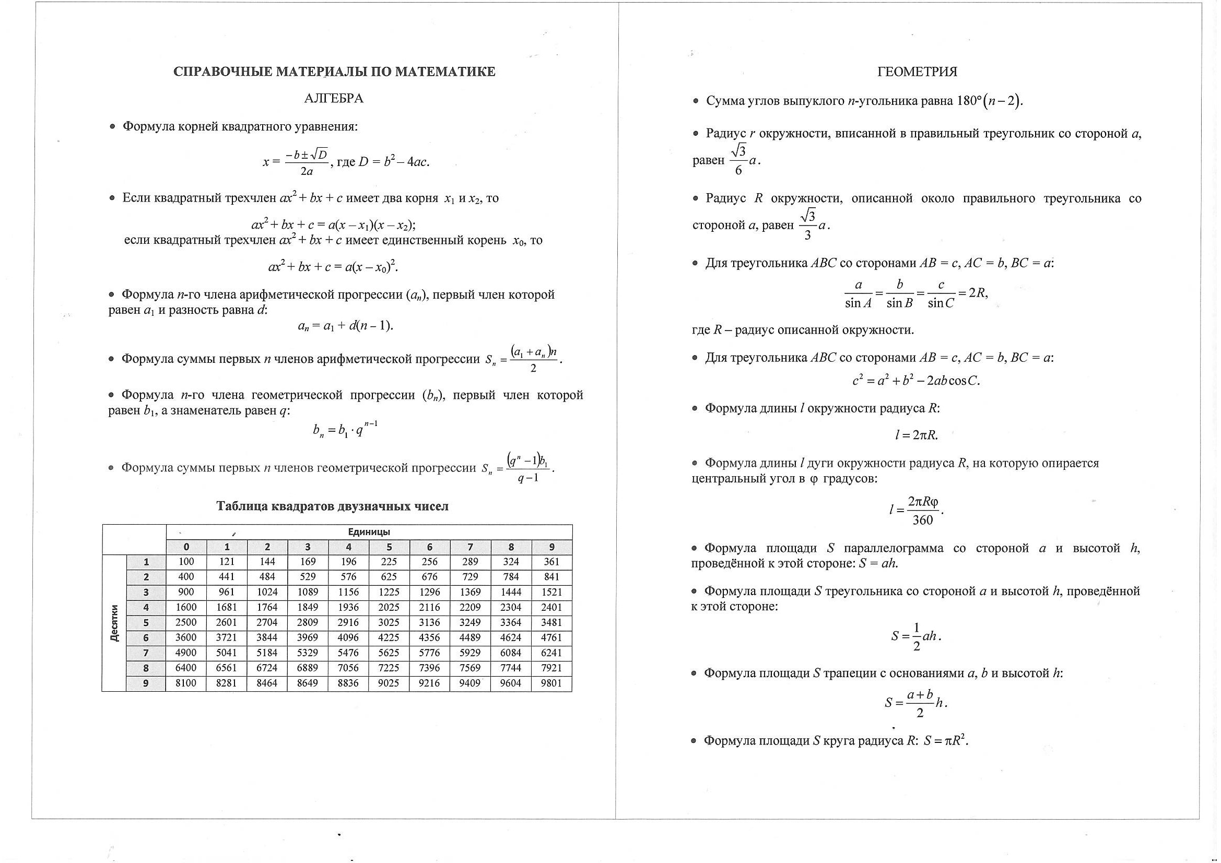
Справочные материалы по математике
3

Slide 5
Биология
4
ОГЭ | ГВЭ
Линейка, непрограммируемый калькулятор. | Линейка, непрограммируемый калькулятор.

Slide 6
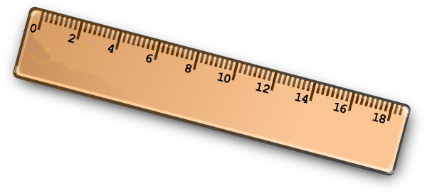
География
5
ОГЭ | ГВЭ
Линейка, непрограммируемый калькулятор и географические атласы для 7, 8 и 9 классов (любого издательства). | Линейка, непрограммируемый калькулятор и географические атласы для 7, 8 и 9 классов (любого издательства).

Slide 7
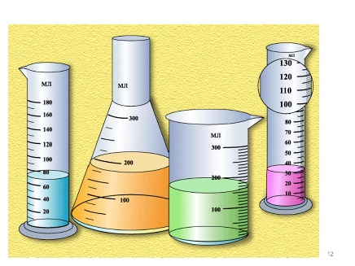
Химия
6
ОГЭ | ГВЭ
•Периодическая система химических элементов Д.И. Менделеева; •таблица растворимости солей, кислот и оснований в воде; •электрохимический ряд напряжений металлов; •непрограммируемый калькулятор. | •Периодическая система химических элементов Д.И. Менделеева; •таблица растворимости солей, кислот и оснований в воде; •электрохимический ряд напряжений металлов; •непрограммируемый калькулятор.

Slide 8
Физика
7
ОГЭ | ГВЭ
Используется непрограммируемый калькулятор (на каждого ученика) с возможностью вычисления квадратных корней и тригонометрических функций (cos, sin, tg), линейка, лабораторное оборудование. | Используется непрограммируемый калькулятор (на каждого ученика) с возможностью вычисления квадратных корней и тригонометрических функций (cos, sin, tg), линейка, лабораторное оборудование.
Полный перечень материалов и комплектов лабораторного оборудования приведен в приложении к материалам ОГЭ

Slide 9
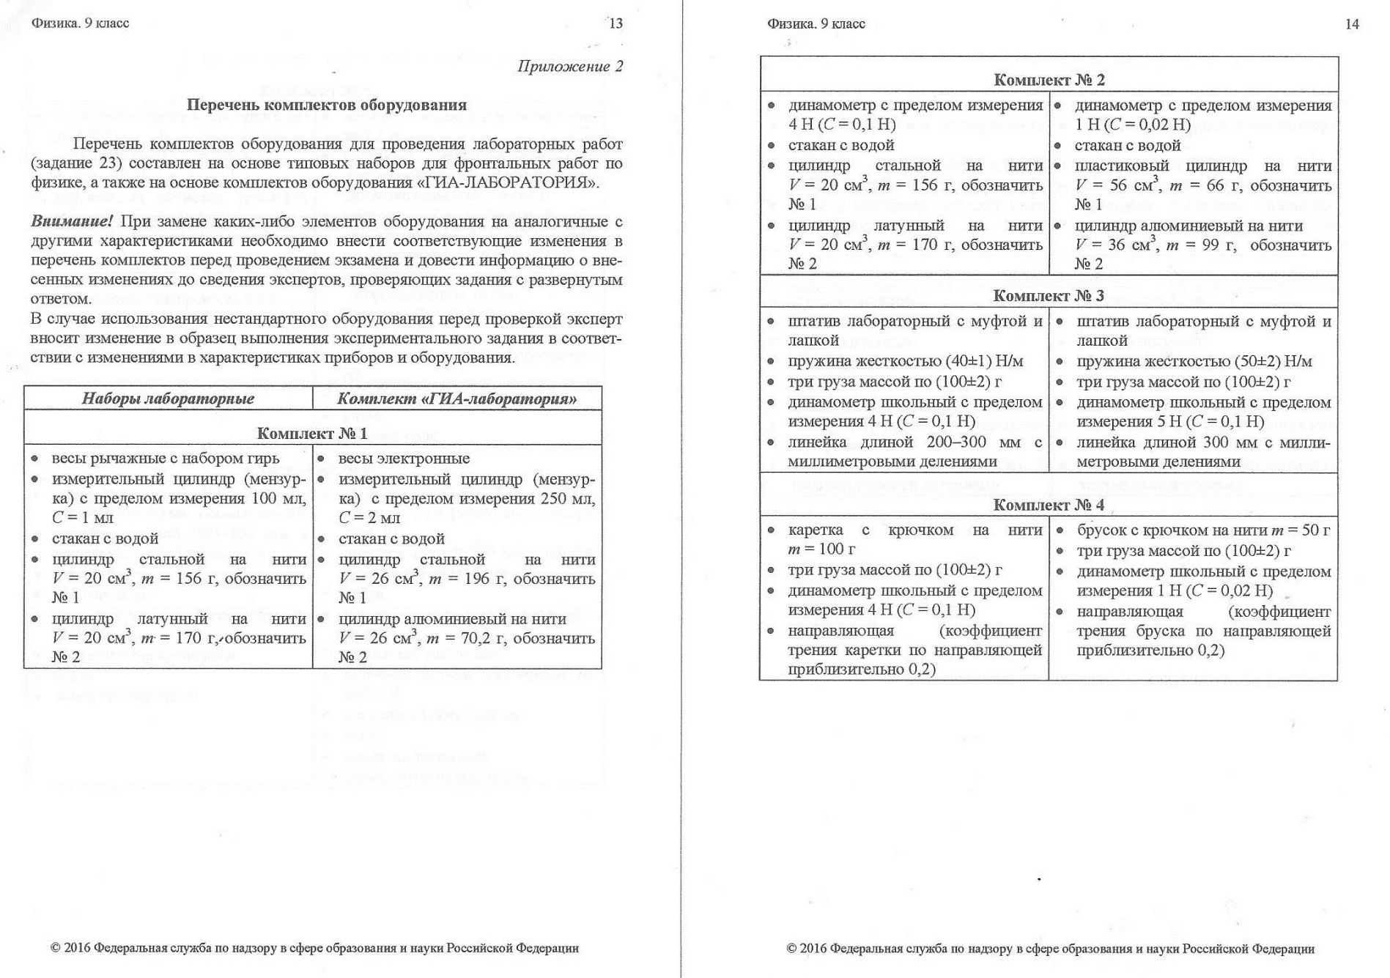
Перечень комплектов оборудования для проведения лабораторных работ по физике
8

Slide 10
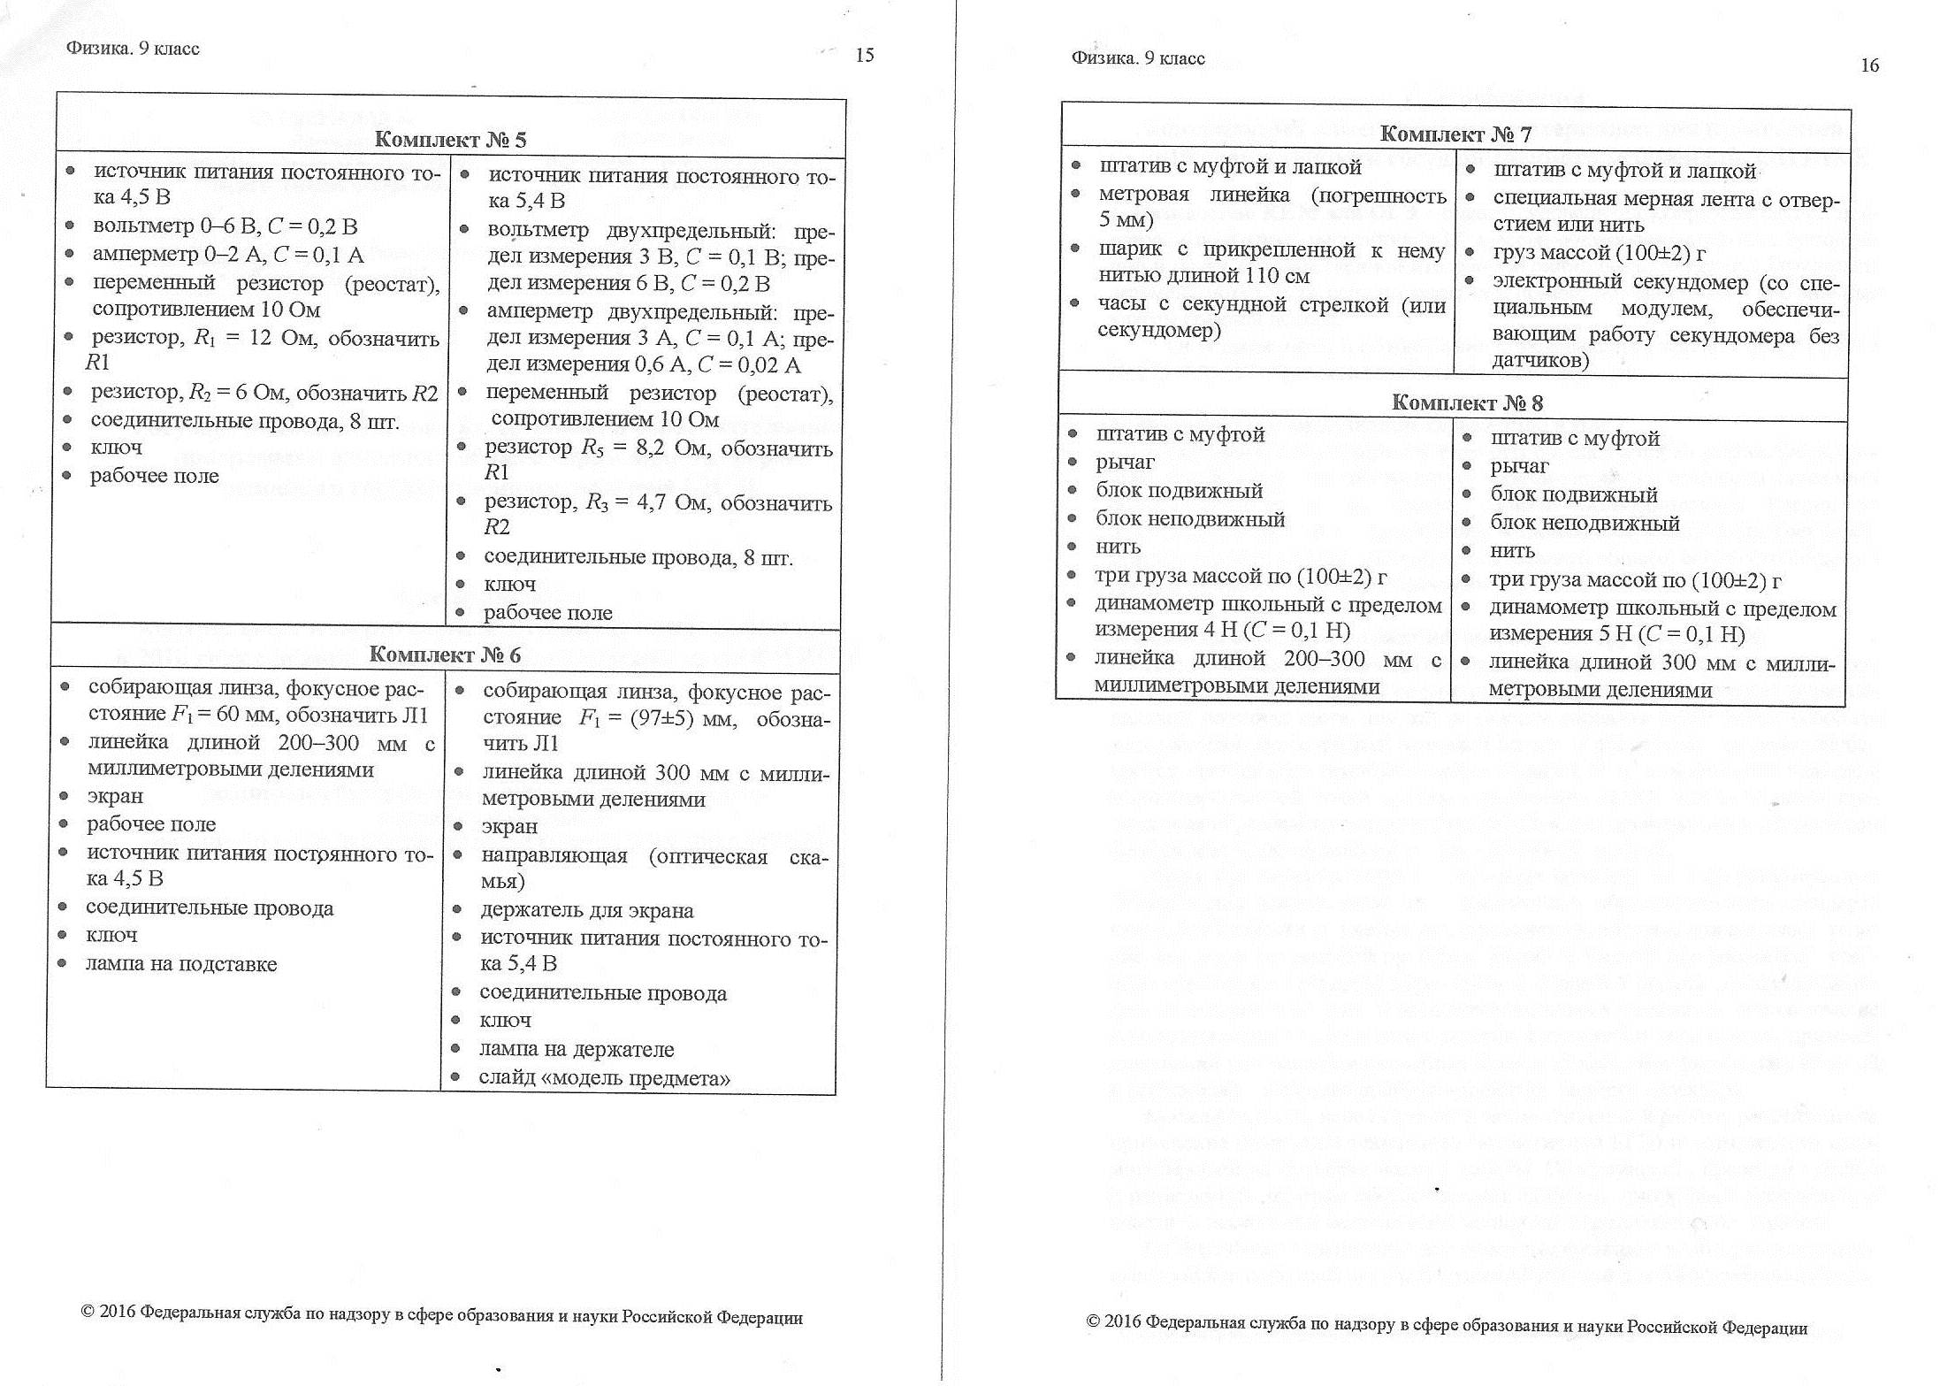
Перечень комплектов оборудования для проведения лабораторных работ по физике
9

Slide 11
Литература
10
ОГЭ | ГВЭ
При выполнении обеих частей экзаменационной работы экзаменуемый имеет право пользоваться полными текстами художественных произведений, а также сборниками лирики. Художественные тексты не предоставляются индивидуально каждому экзаменуемому. Экзаменуемые по мере необходимости работают с текстами за отдельными столами. При проведении экзамена необходимо подготовить книги в нескольких экземплярах для каждой аудитории (в зависимости от наполнения). Книги следует подготовить таким образом, чтобы у экзаменуемого не возникало возможности работать с комментариями и вступительными статьями к художественным текстам. | При выполнении обеих частей экзаменационной работы экзаменуемый имеет право пользоваться полными текстами художественных произведений, а также сборниками лирики. Художественные тексты не предоставляются индивидуально каждому экзаменуемому. Экзаменуемые по мере необходимости работают с текстами за отдельными столами. При проведении экзамена необходимо подготовить книги в нескольких экземплярах для каждой аудитории (в зависимости от наполнения). Книги следует подготовить таким образом, чтобы у экзаменуемого не возникало возможности работать с комментариями и вступительными статьями к художественным текстам.
Полный перечень литературы приведен в приложении к материалам ОГЭ

Slide 12
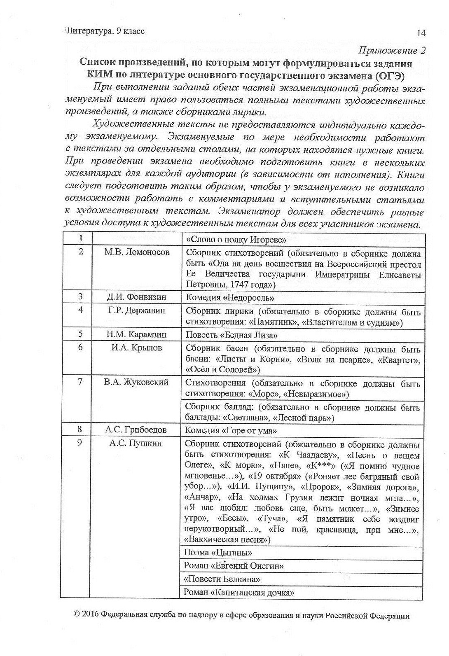
Перечень художественных произведений по литературе
11

Slide 13
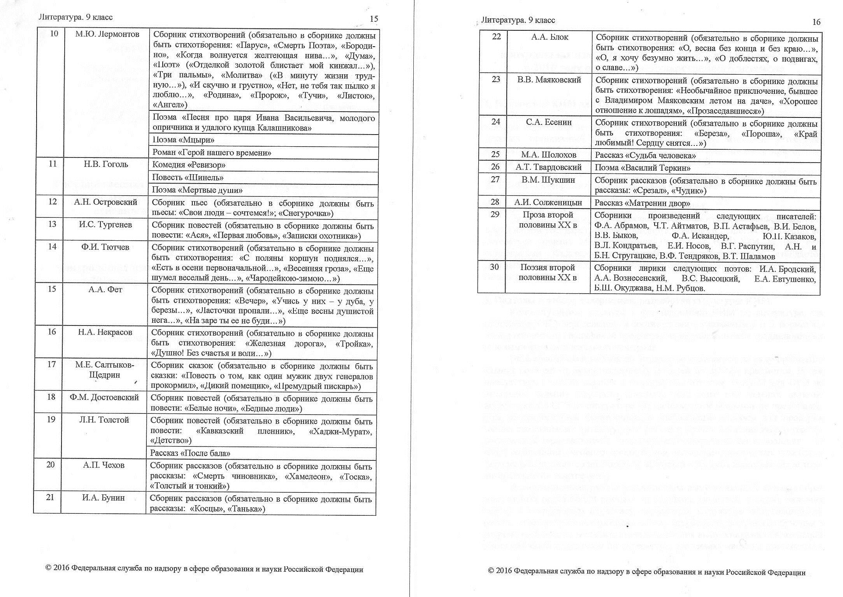
Перечень художественных произведений по литературе
12

Slide 14
Информатика и ИКТ
14
ОГЭ | ГВЭ
Задания части 1 выполняются учащимися без использования компьютеров и других технических средств. Использование калькуляторов на экзамене не разрешается. Задание части 2 выполняется учащимися на компьютере, где должны быть установлены знакомые обучающие программы. Рекомендуется проводить экзамен в двух аудиториях. В одной (обычной) аудитории учащиеся выполняют задания части 1 на специальных бланках, после этого учащиеся сдают бланки работ и переходят в другую аудиторию (компьютерный класс) для выполнения задания части 2. | Задания частей 1 и 2 выполняются учащимися без использования компьютеров и других технических средств. Использование калькуляторов на экзамене не разрешается. Задание части 3 выполняется учащимися на компьютере, где должна быть установлена знакомая учащимся программа для работы с электронными таблицами. Рекомендуется проводить экзамен в двух аудиториях. В одной (обычной) аудитории учащиеся выполняют задания частей 1 и 2 на специальных бланках, после этого учащиеся сдают бланки работ и переходят в другую аудиторию (компьютерный класс) для выполнения задания части 3.

Slide 15
Иностранные языки
15
ОГЭ | ГВЭ
Каждая аудитория для проведения письменной части ОГЭ по иностранным языкам должна быть оснащена техническим средством, обеспечивающим качественное воспроизведение аудиозаписей на компакт-дисках (CD) для выполнения заданий раздела 1 «Задания по аудированию». Аудитории для проведения устной части экзамена должны быть оснащены компьютерами с предустановленным специальным программным обеспечением, а также гарнитурами со встроенными микрофонами. Для проведения устной части экзамена могут использоваться лингафонные кабинеты с соответствующим оборудованием. | Дополнительное оборудование не используется.

Slide 16
История и обществознание
16
Дополнительные материалы и оборудование не используются.

Slide 17
Спасибо за внимание!
http://ege-crimea.ru
orgtehotdel@mail.ru
(3652) 600-971

